Slide 1

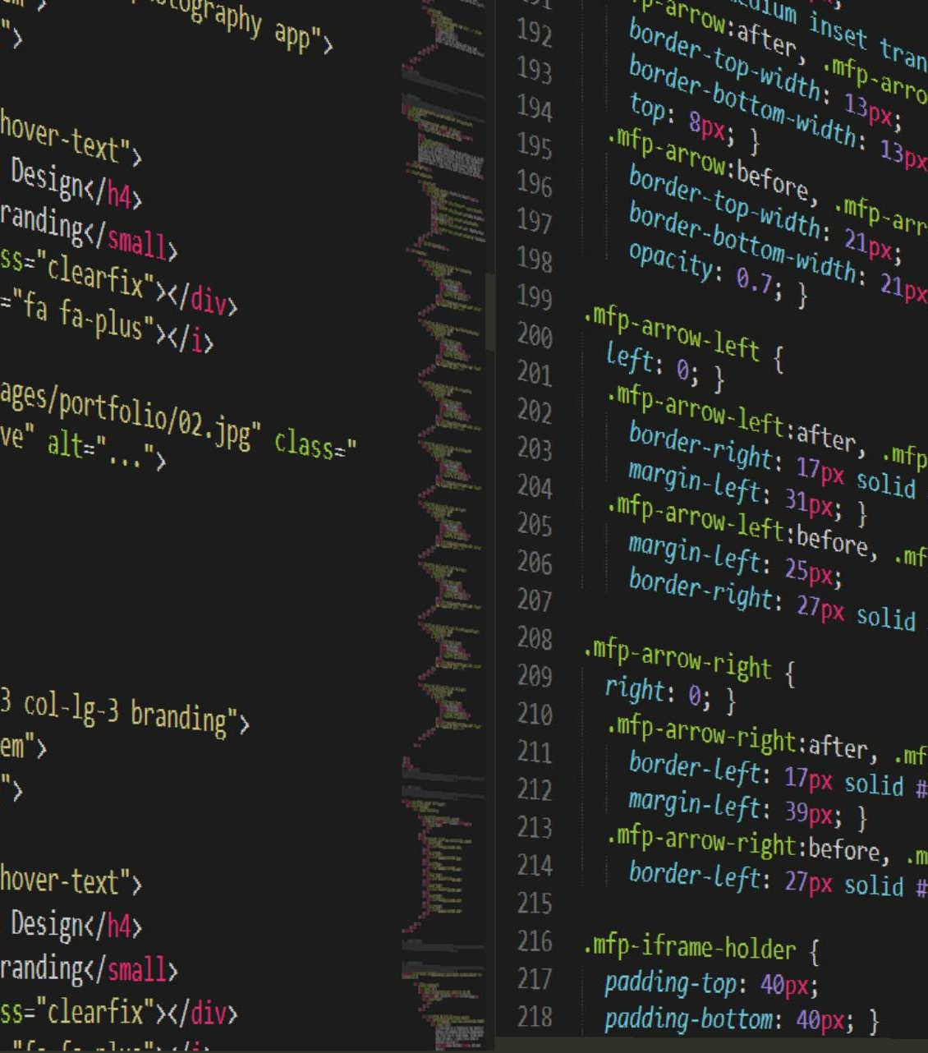
Web 1

Slide 3
CSS
CSS
Cascading Style Sheets
Vormgeving van onze webpagina’s
Alles wat met opmaak te maken heeft:
Pagina-indeling, lettertype, kleur, rand of een achtergrondafbeelding, …
Groeiende complexiteit (nadelig)
https://www.w3schools.com/css/css_intro.asp

Slide 4
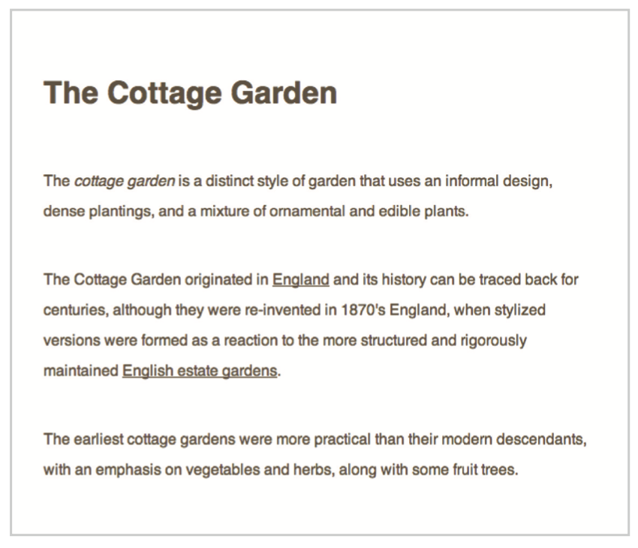
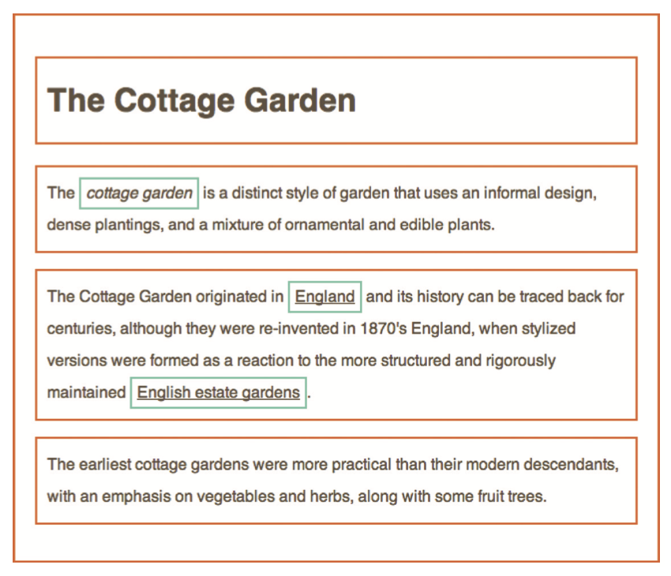
CSS
CSS (2)

Slide 5
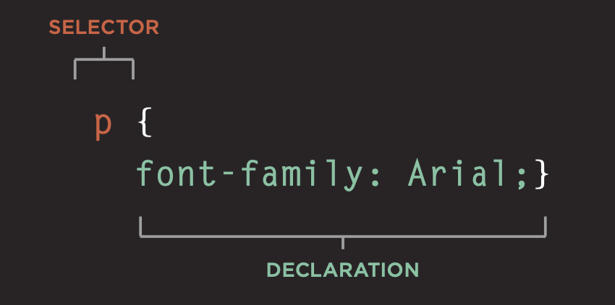
CSS
Stijlregels
Een stijlregel bestaat uit twee delen:
SELECTOR – het HTML element dat wordt opgemaakt
DECLARATIE – hoe het HTML element moet worden opgemaakt
Eigenschap (property) – het kenmerk dat wordt ingesteld
Waarde (value) – het moet worden opgemaakt
selector { eigenschap: waarde; }

Slide 6
CSS
CSS Selectors
We kunnen de CSS selectors nog eens gaan onderverdelen in aparte groepen (manier waarop HTML elementen “gevonden / geselecteerd” worden)
Basisselectors
Combinatieselectors
Pseudoklassen
Pseudo-elementen
Attribuutselectors

Slide 7
CSS
Basisselectors
HTML elementen geselecteerd volgens type, naam, id of klasse p { margin-bottom: 1em; } TYPE h1, h2, h3 { font-weight: 700; } TYPE .btn { color: white; } KLASSE #pageheader { padding: 16; } ID
https://www.w3schools.com/css/css_selectors.asp

Slide 8
CSS
Combinatieselectors
HTML elementen geselecteerd volgens een relatie tussen deze elementen div p { background-color: yellow; } DESCENDANT div > p { background-color: yellow; } CHILD div + p { background-color: yellow; } ADJACENT SIBLING div ~ p { background-color: yellow; } SIBLING
https://www.w3schools.com/css/css_combinators.asp

Slide 9
CSS
Pseudoklassen
HTML elementen geselecteerd volgens een bepaalde toestand selector:pseudo-class { property: value; } a:hover { color: ‘#FF00FF’; } p:first-child { color: blue; }
https://www.w3schools.com/css/css_pseudo_classes.asp

Slide 10
CSS
Pseudo-elementen
Om specifieke onderdelen van een HTML element te selecteren selector::pseudo-element { property: value; } p::first-line { color: ’white’; font-variant: small-caps; } p::first-letter { color: ‘red’; font-size: ‘xx-large’; } h1::before { content: url(smiley.gif); } h1::after { content: url(smiley.gif); }
https://www.w3schools.com/css/css_pseudo_elements.asp

Slide 11
CSS
Attribuutselectors
HTML geselecteerd volgens bepaalde attributen of attribuut waarden a[target] { background-color: yellow; } a[target=“_blank”] { background-color: yellow; } input[type=“text”] { background-color: yellow; }
https://www.w3schools.com/css/css_attribute_selectors.asp

Slide 12
CSS
CSS Cascade
Als er twee of meerdere regels op hetzelfde element toegepast worden, is het belangrijk om te weten welke regel voorrang heeft
Laatste regel
Specifieker
Belangrijkheid - !important

Slide 13
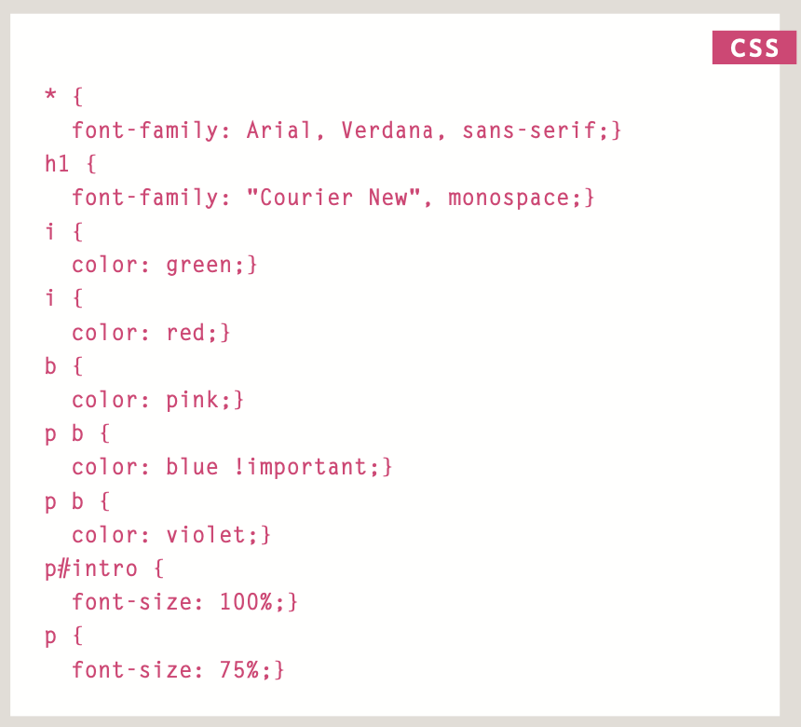
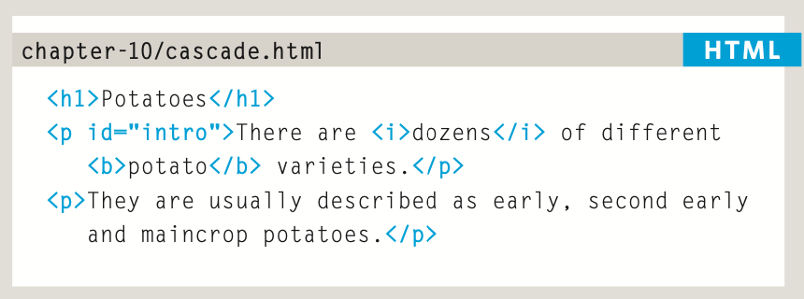
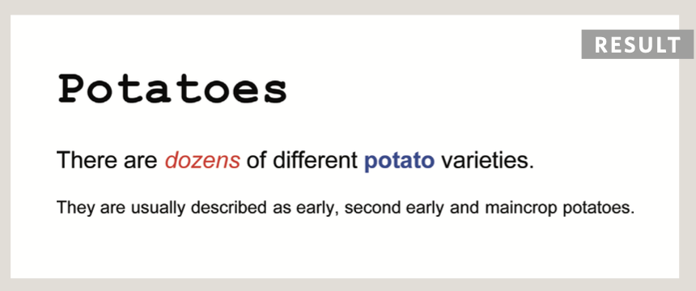
CSS
CSS Cascade (2)

Slide 14
CSS
Overerving
Als je gebruikt maak van de font-family of de color op het body element dan zal je merken dat de meeste child elementen hierdoor ook gewijzigd worden
Dit resulteert in simpelere stylesheets
Je kan ook properties forceren om te inheriten door middel van de inherit value

Slide 15
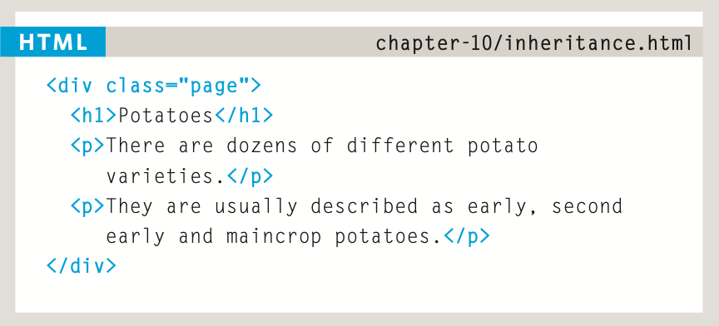
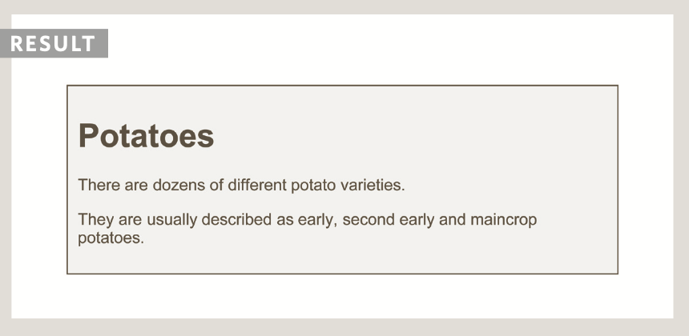
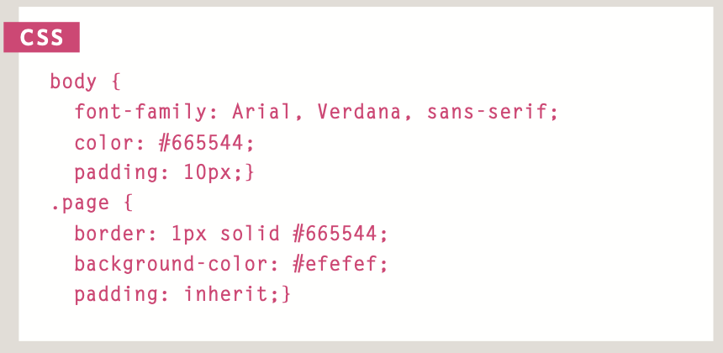
CSS
Overerving (2)

Slide 16
CSS
Lengte
Belangrijk begrip in CSS. Een lengte-eenheid is relatief (waarden worden berekend a.h.v. andere elementen) of absoluut (vaste waarden)
Absolute eenheden: px, mm, cm, pt
Relatieve eenheden: %, vw

Slide 17
CSS
px
Oorspronkelijk was 1 CSS pixel gelijk aan 1 beelschermpixel. Met de variaties in schermen en resoluties is het meer een ‘optische referentie-eenheid’ { width: 100px }

Slide 18
CSS
em / rem
Vooral voor tekst is deze eenheid geschikter dan pixels. De em is gelijk aan de berekende tekstgrootte van het ouderelement. Basisgrootte van tekst is 16px { font-size: 2.5em }
Deze eenheid refereert aan de tekstgrootte van het rootelement (<html>) → Standaard terug 16px { font-size: 1.25rem }

Slide 19
CSS
Gebaseerd op de viewport
Eenheden die gebaseerd zijn op het browservenster. De indeling van de pagina, grootte van de tekst of andere inhoud wordt gekoppeld aan de grootte van het venster
vw – 1% van de breedte van het scherm
vh – 1% van de hoogte van het scherm
vmin – de kleinste waarde van vh en vw
vmax - de grootste waarde van vh en vw

Slide 20
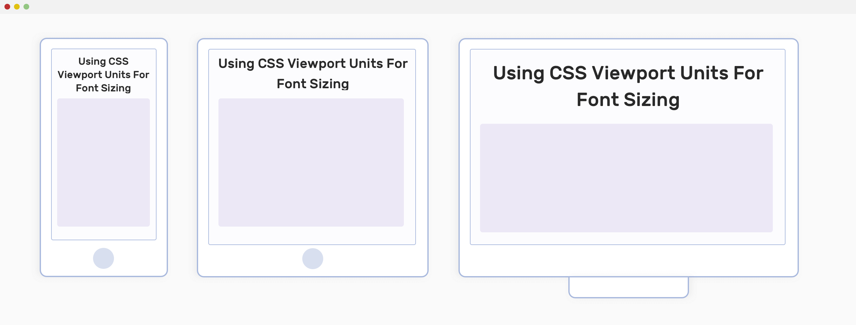
CSS
Gebaseerd op de viewport (2)

Slide 21
CSS
Plaats CSS
De stijlregels kunnen op drie plaatsen staan
In het style attribuut van het element
In het style element in de head van het HTML document
In externe CSS file
Over het algemeen beter om in een afzonderlijk bestand te zetten (.css)

Slide 22
CSS
Plaats CSS (2)
In het style attribuut <p style=“font-family: Lato;”> … </p>
In het style element – in de head van het HTML document <style> p { font-family: Lato; } </style>

Slide 23
CSS
Plaats CSS (3)
In een externe css file <link rel=“stylesheet” href=“css/stijlen.css”>

Slide 24
CSS
Ingebouwde stijlen
Elke browser bevat standaard al een ingebouwd stijlblad om de HTML al enige opmaak te geven
We kunnen dit aanpassen zodanig dat alle browsers onmiddellijk starten met dezelfde stijlen
Twee manieren – RESET & NORMALIZE

Slide 25
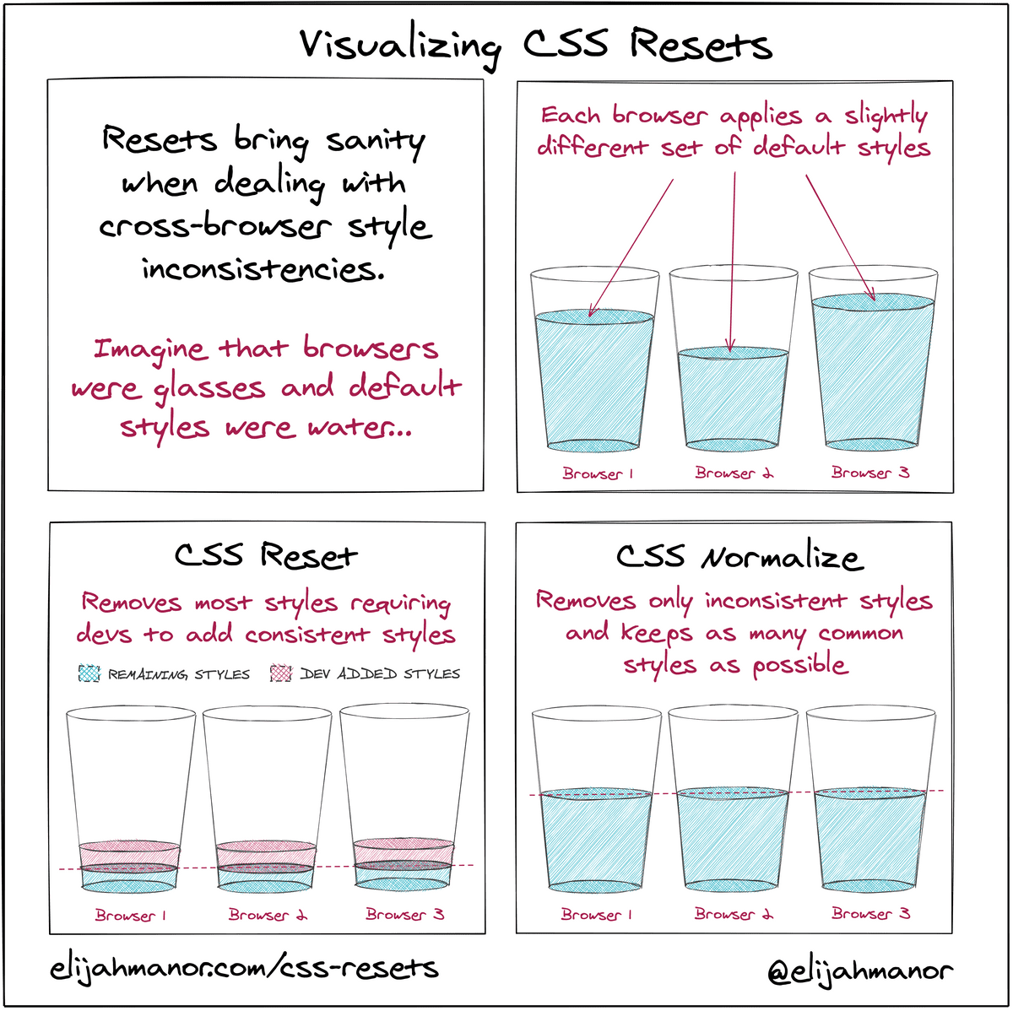
CSS
Ingebouwde stijlen (2)

Slide 26
CSS
Ingebouwde stijlen (3)
normalize.css https://necolas.github.io/normalize.css/
reset.css https://meyerweb.com/eric/tools/css/reset/

Slide 27
CSS
display
De display property bepaalt hoe elementen getoond worden op het scherm, printer, …
Meest gebruikte waarden zijn:
inline
block
inline-block
flex
…

Slide 28
CSS
Box Model
Een webpagina is opgebouwd uit boxen, elk onderdeel op de pagina is een box
Formaat en de uiterlijk eigenschappen van zo’n box worden beschreven in het box model

Slide 29
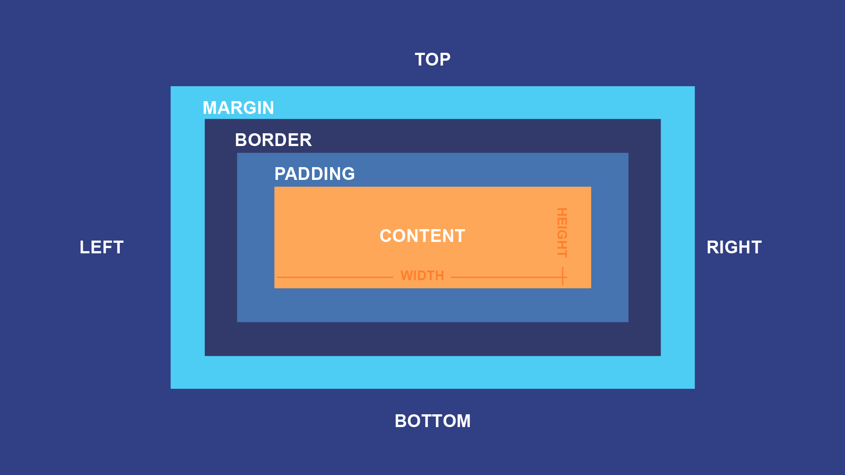
CSS
Box Model (2)

Slide 30
CSS
box-sizing
Totale ruimte dat een box inneemt in de lay-out bestaat uit:
Breedte (width)
Hoogte (height)
Breedte/hoogte van de padding
Dikte van de rand
Breedte/hoogte van de marge
De berekende waarde hangt af van de box-sizing property die ofwel content-box (standaard) of border-box als waarde kan hebben

Slide 31
CSS
margin
De margin property zorgt ervoor dat onze elementen meer ademruimte krijgen, zodanig dat er steeds een spatie is tussen verschillende elementen
Verticale margins werken niet op inline elementen div { margin: 20px; // 10px 20px; // 10px 20px 0 15px; }

Slide 32
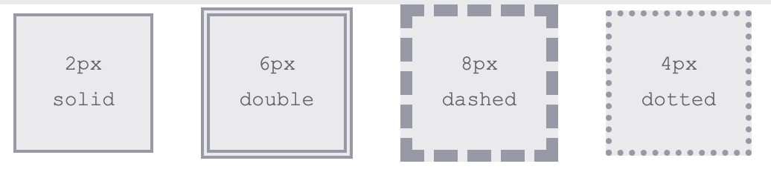
CSS
border
Borders zitten tussen de padding en de margin en zorgen voor een border rond de elementen
De border property verwacht 3 waarden: width, style en color div { border: 6px solid #949599; }
Notes:
Er is ook nog de border-radius die je kan aanpassen

Slide 33
CSS
padding
De padding property zorgt ook voor meer afstand tussen elementen maar dan in de box vanaf de border gerekend
Verticale padding werkt wel op inline elementen, dus verschillend van vertical margins

